Slide 1
쇼핑몰
웹 페이지 구현
김동욱

Slide 2
페이지 기능 및 관련 파일
◆ 페이지 구성 요소
◆ 페이지 구현 (tiles / mapper)
◆ 메인 페이지
▶ 메인 페이지 소스 파일 / 실행 화면
▶ 빠른 메뉴 소스 파일 / 실행 화면
◆ 회원
▶ 로그인 소스 파일 / 실행 화면
▶ 회원 가입 소스 파일 / 실행 화면
◆ 상품
▶ 상품 검색 (Ajax를 이용한 자동 완성 기능) 소스 파일 / 실행 화면
◆ 장바구니
▶ 장바구니 조회 소스 파일 / 장바구니 추가 소스 파일 / 실행 화면
◆ 주문
▶ 상품 주문 소스 파일 / 실행 화면
◆ 마이 페이지
▶ 주문내역 조회 소스 파일 / 실행 화면

Slide 3
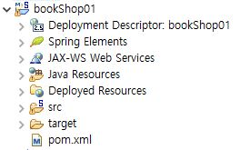
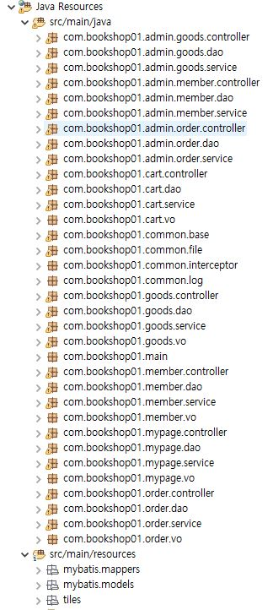
페이지 구성 요소
pom.xml
src/main/java
프로젝트 정보와 라이브러리 설정
페이지 구현에 필요한 패키지(자바 소스)

Slide 4
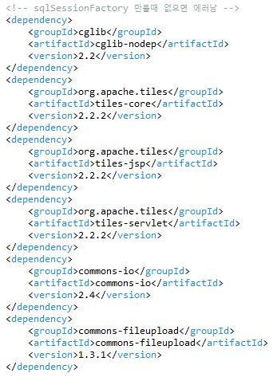
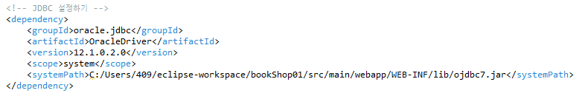
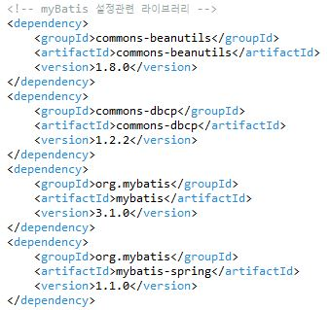
페이지 구성 요소 (pom.xml 라이브러리 설정)
Oracle 서버에 연동하기 위해 라이브러리를 추가
추가 후 프로젝트 내부 경로에 JDBC를 위치
myBatis와 sqlSessionFactory의 설정을 위해
각각에 필요한 라이브러리를 추가
위의 2개 설정 외에 각각에 필요한 라이브러리를
pom.xml의 <dependencies> 내부에 삽입
Ex) Servlet, jquery, json 등

Slide 5
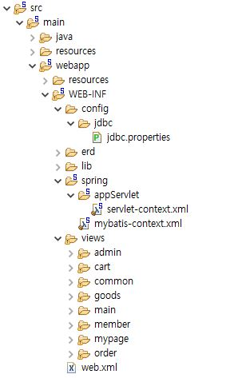
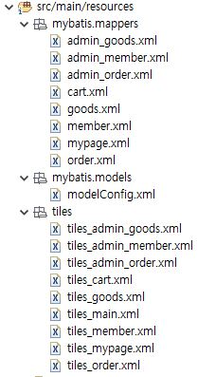
페이지 구성 요소
src/main/resources
src/main/webapp
resource 파일 위치
WEB-INF 등 웹 애플리케이션 리소스 위치

Slide 6
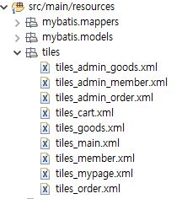
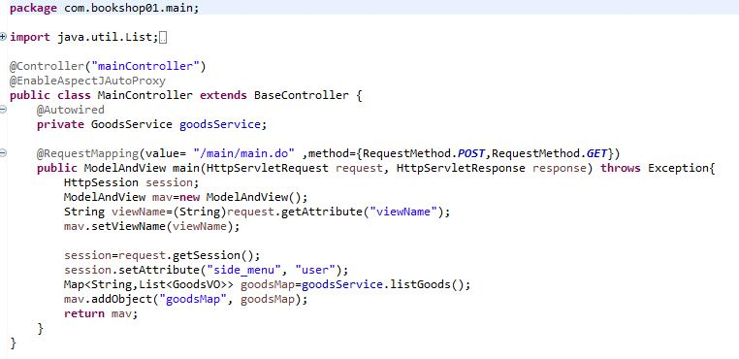
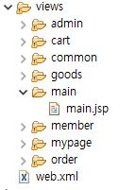
페이지 구현 (tiles)
레이아웃을 정하는 JSP의 위치를 지정
*ControllerImpl.java
브라우저에서 매핑 된 주소로 요청 시
ModelAndView 객체에 설정 된 뷰 이름을 tilesViewResolver로 반환
tiles_*.xml에서 지정한 위치에 JSP를 위치
브라우저 요청 시 해당 JSP의 내용이 표시

Slide 7
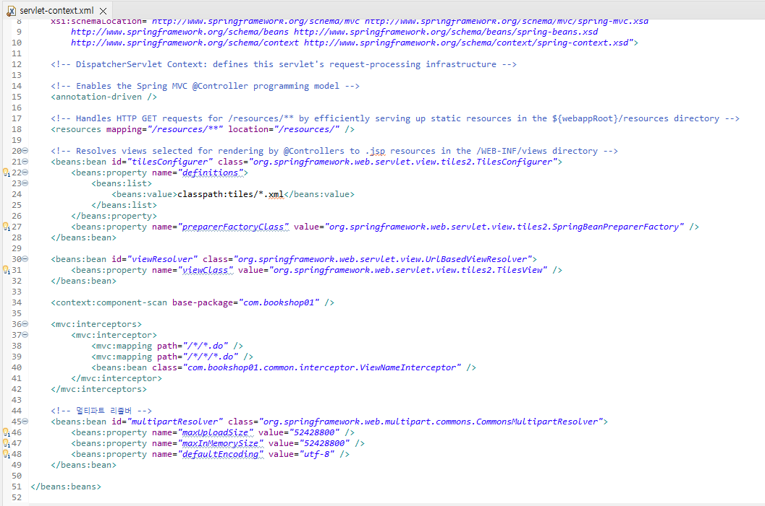
페이지 구현 (tiles)
servlet-context.xml
tilesViewResolver를 사용 해 Controller를 통해 반환 된 뷰 이름의 JSP를 화면에 표시

Slide 8
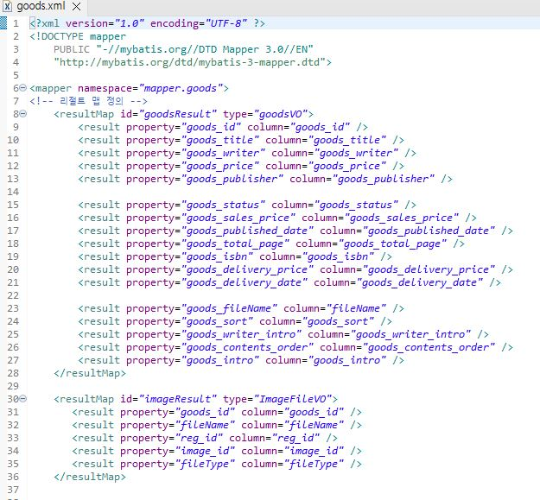
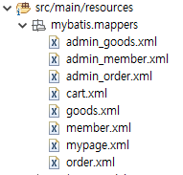
페이지 구현 (mapper)
SQL문에 대한 mapper 파일
ResultMap
상품의 정보를 저장

Slide 9
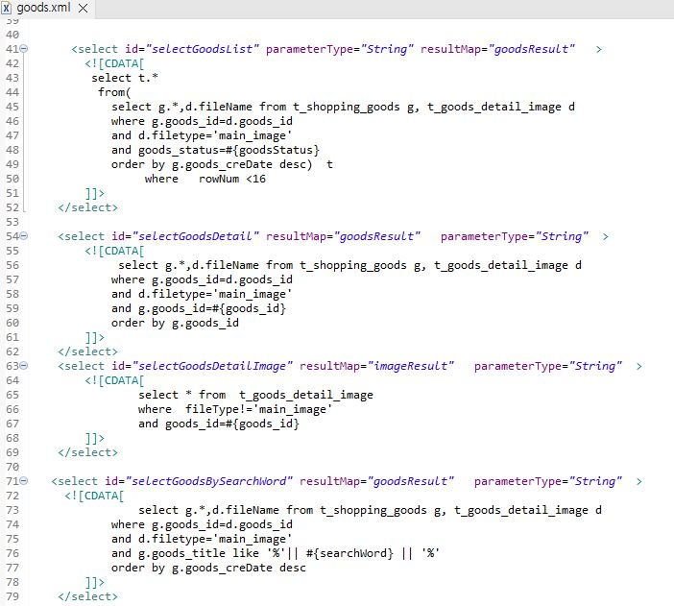
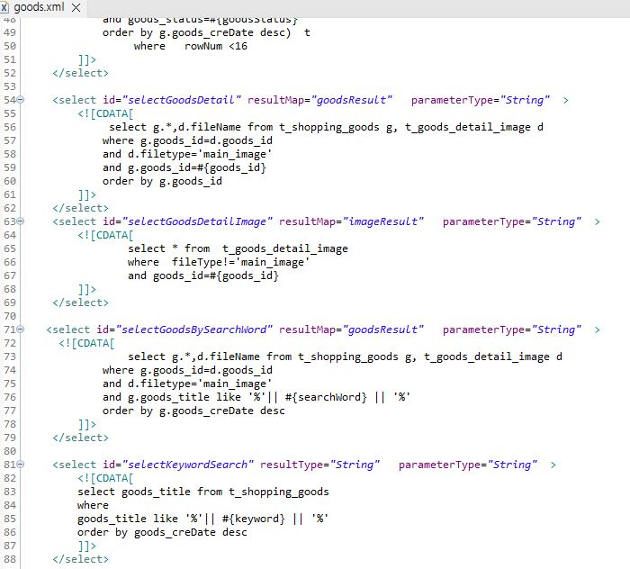
페이지 구현 (mapper)
SQL문에 대한 mapper 파일
ResultMap 에서
저장한 #{지정 값} 을
조건 값으로 하는 SQL문
→ 각각 조회

Slide 10
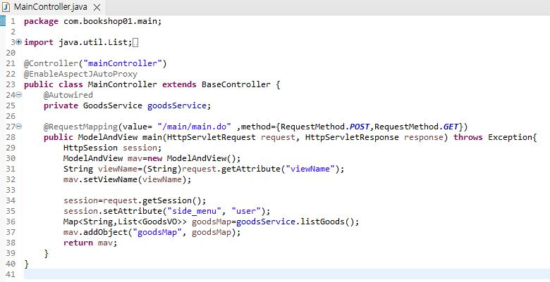
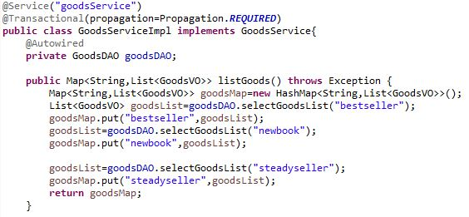
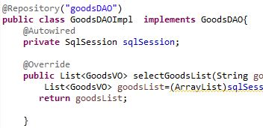
메인 페이지 (메인 페이지 소스)
@Autowired를 이용해 빈 주입
GoodsServiceImpl.java
GoodsDAOImpl.java
side_menu 값에 따라 메뉴 항목을 다르게 하는 속성 setting
→ side.jsp에서 setting 된 속성 화면에 구현
→ 브라우저에서 요청 한 해당 SQL문 조회 하고 Map에 저장
→ ModelAndView를 사용 해 메인 페이지로 상품 정보를 전달

Slide 11

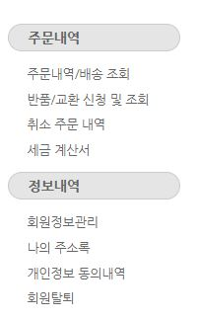
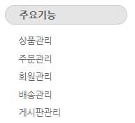
메인 페이지 (메인 페이지 실행 화면)
side_menu==‘my_page’
그 외 사용자 메뉴 표시
side_menu==‘admin_mode’

Slide 12
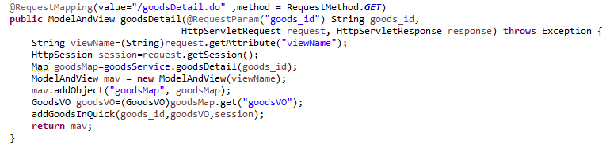
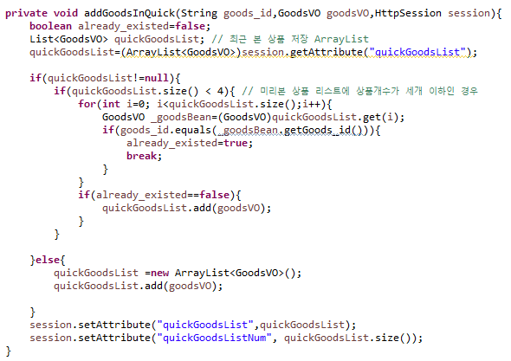
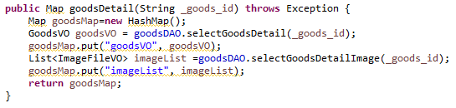
메인 페이지 (빠른메뉴 소스)
GoodsServiceImpl.java

Slide 13
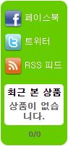
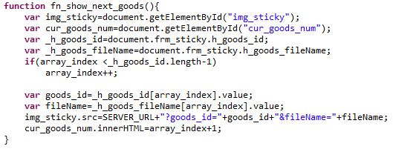
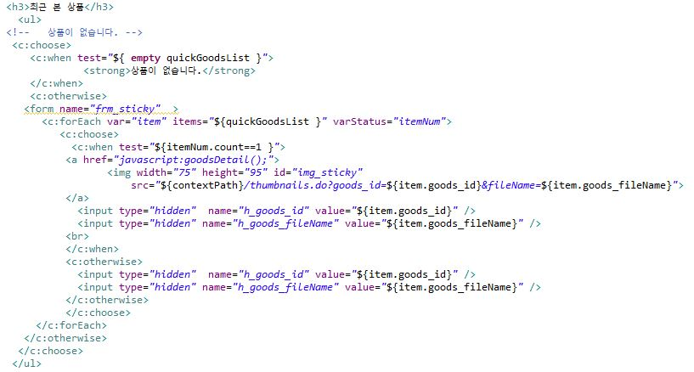
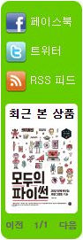
메인 페이지 (메인 페이지 실행 화면)
상품 조회 후
hidden 태그에 저장한 상품정보를 가져와 표시
상품 조회 시 hidden 태그에 상품정보를 저장

Slide 14
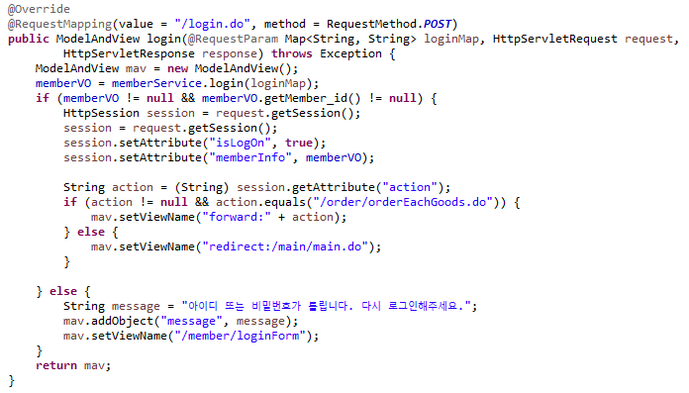
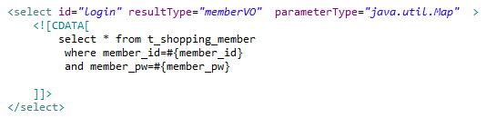
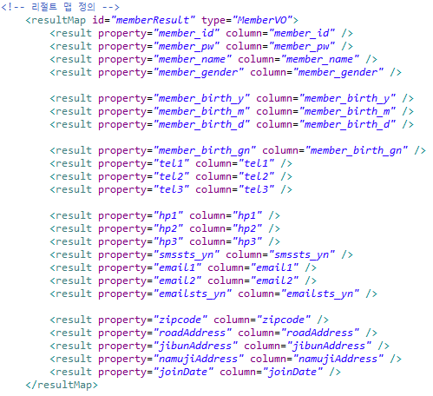
회원 기능 (로그인 소스)
아이디와 비밀번호를 Map으로 저장
Map에 저장된 아이디와 비밀번호를
Mapper의 Member.xml 내부에 SQL문으로 전달

